Slide 1
NTFS新特性
可恢复性：
提供了基于原子事物(atomic transaction)概念的文件系统可恢复。原子事物是数据库中处理数据更新的新技术，保证失败也不影响正确和完整性。NTFS对关键的数据采用冗余存储，即使某扇区损坏，依然可以访问到关键数据。
更高安全性：
可以对文件和文件夹加密，支持加密文件系统（Encryption File System,EFS）。
数据冗余和容错：
为了保证掉电或磁盘故障受损，win2000/xp采用的分层驱动模型来实现冗余储存。

Slide 2
NTFS新特性
支持文件压缩功能：
操作非常方便,如果空间不紧张，不推荐压缩，解压操作影响磁盘文件访问速度。
磁盘配额：
允许系统管理员管理分配给各用户磁盘空间，合法用户只能访问自己的文件。磁盘配额的统计是按未压缩文件大小统计的，如果被压缩，也是统计压缩前的大小，而不管它实际占用的空间。
记录坏族:
当一个簇中有一个以上的扇区时，整个簇中的数据是不能读取的确。如果用户试着访问这个簇就会引发一个异常处理，提示读写失败。

Slide 3
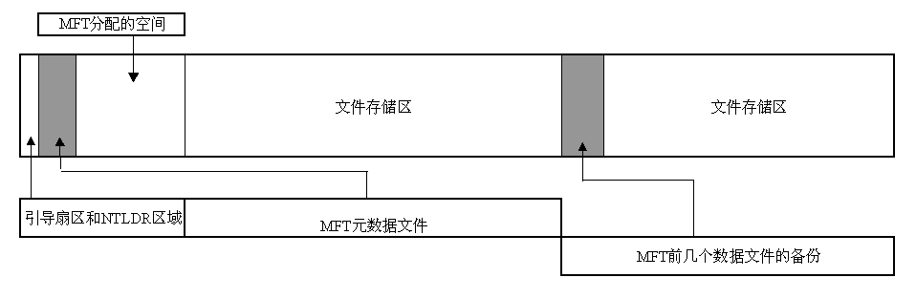
NTFS总体结构
引导扇区 1扇区大小
NTLDR区域 15扇区大小
主控文件表(Master File Table,MFT)

Slide 4
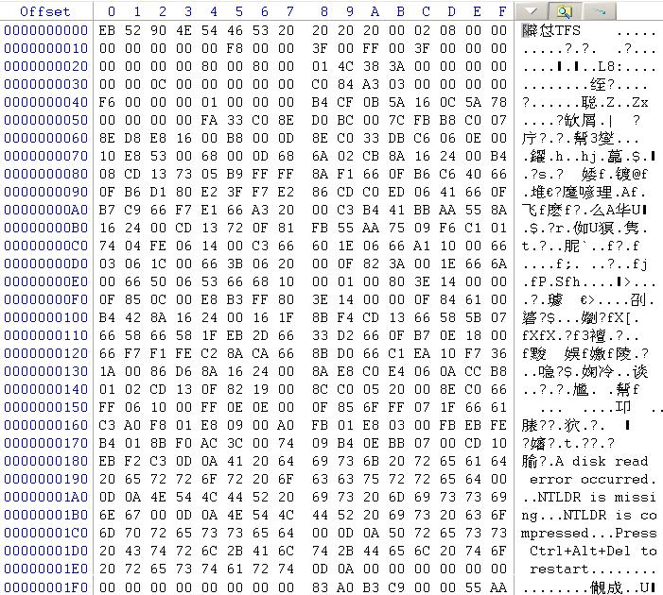
NTFS引导扇区
引导扇区位于每NTFS逻辑磁盘开始处，大小为512字节。当你格式化一个NTFS卷时，格式化程序分配开始的16个扇区给引导扇区和自举代码。

Slide 5
NTFS引导扇区
字段类型/长度 数据 字段名称 字节偏移
Byte[3] “EB 52 90” Jmp指令 //00
Char[8] “4E 54 46 53 20” “NTFS” //03
Unsigned int 512 “字节/扇区” //0B
Short int 8 "扇区/簇" //0D
Unsigned int 0 "保留扇区" //0E
Byte[3] 00 00 00 “始终零” //10
Byte[2] 00 00 "(未使用)" //13
hex 1 F8 "媒介描述" //15
Byte[2] 00 00 "(未使用)" //16
Unsigned int 63 "扇区/磁轨" //18
Unsigned int 255 "头" //1A
Long int 63 "隐藏扇区" //1C
Byte[4] 00 00 00 00 "(未使用)" //20
Byte[4] 80 00 80 00 "(总是 80 00 80 00)" //24
double 976768001 "合计扇区" //28
double 786432 "开始 C# $MFT" //30
double 61048000 "开始 C# $MFTMirr" //38

Slide 6
NTFS引导扇区
字段类型/长度 数据 字段名称 字节偏移
unsigned int -10 “文件记录大小指示器” //40
Unsigned int24 0 “(未使用)” //41
unsigned int 1 “簇 / 索引块” //44
Unsigned int24 0 "(未使用)" //45
Byte[4] B4 CF 0B 5A “32 位序列号 (16 进制)” //48
Long int 5A0BCFB4 “32 位 SN (16 进制，保留)” //48
Byte[8] B4 CF 0B 5A 16 0C 5A 78“64 位序列号 (16 进制)” //48
Long int 0 “校验和” //50
Byte[2] 55 AA "签名 (55 AA)" //1FE
总容量 ＝ 字节/扇区 ×合计扇区 ＝ 512 × 976768001 ＝ 500105216512 B
字节//簇 = 扇区/簇 × 字节/扇区 ＝ 8 × 512 = 4096 B

Slide 7
主控文件表(MFT)
NTFS是Windows NT引入的新型文件系统，它具有许多新特性。NTFS中，卷中所有存放的数据均在一个叫$MFT的文件中，叫主文件表(Master File Table)。系统通过MFT来确定文件在磁盘上的位置和文件所有属性，其实在NTFS中所有文件相关的所有数据都被认为是属性，甚至小文件的数据本身也包含在MFT当中,MFT由许多文件记录(file record)组成, File Record的大小一般是固定的，通常情况下均为1KB。NTFS文件分配表是链表结构，节点是文件记录数据结构。
MFT构成 : MFT头(又称为文件记录头) + 属性1 + 属性2 + …+ 结束标志 (0xFFFFFFFF)

Slide 8
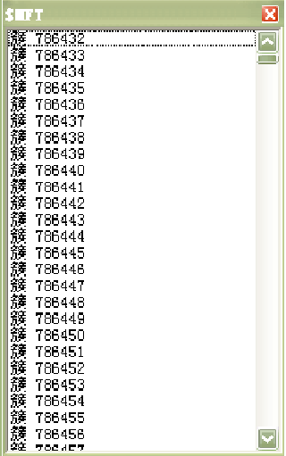
主控文件表(MFT)
$MFT簇链 (文件记录号0)
$MFT数据地址链表
长度 = 0x80属性 数据得到簇链

Slide 9
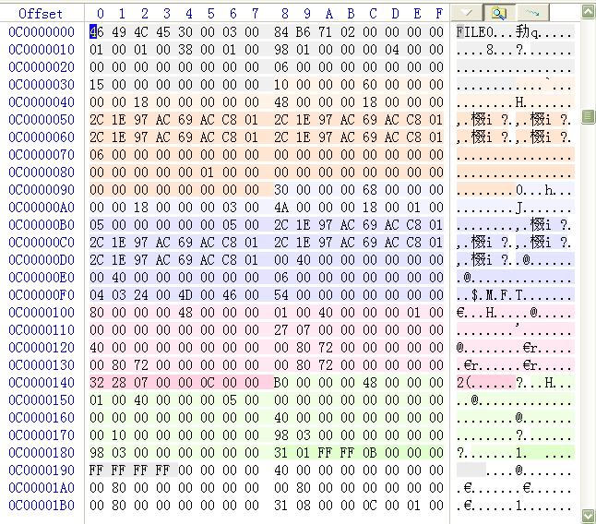
主控文件表(MFT)
文件记录
NTFS File Record记录
MFT头
属性1
属性2
属性3
…
…
…
结束标志(0xFFFFFFFF)

Slide 10

主控文件表(MFT) MFT头
文件记录编号 0 地址 = 簇Id(786432)
FileSign = “FILE” //文件记录标志
DOffsetupdatesequ = 0x30 //更新序列号偏移
DUpdatesequSize = 3 //更新序列号大小
Flags = 1 //标志
DRealSizeRecord = 480 //真实文件记录长度
DAlloSizeRecord = 1024 //文件记录分配长度
DoffsetfirstAttr = 56 //第一个属性记录偏移
BUpDaSequNumb = 0x72 0x01 //更新序列号数组2字节

Slide 11
主控文件表(MFT) MFT头
偏移 长度 含义
00H 4 MFT标志
04H 2 更新序列号（Update Sequence Number）的偏移
06H 2 更新序列号数组大小
08H 8 日志文件序列号
10H 2 序列号(Sequence Number,SN)
12H 2 硬链接数（hard link count)即多少个目录
指向该文件(fsutil hardlink create <新文件名> <现有文件名> )
14H 2 第1个属性的偏移地址
16H 2 标志(flag),00H表示文件被删除,0H表示记录正在 使用，02H表示记录为目录
18H 4 记录头和属性的总长度，即文件记录的实际长度
1CH 4 总共分配给记录的长度

Slide 12
主控文件表(MFT) MFT头
偏移 长度 含义
20H 8 基本文件记录中的文件索引号
28H 2 下一个属性ID
2 更新序列号
6 更新序列数组（Update sequence array）

Slide 13
主控文件表(MFT) MFT头
NTFS File Record Head文件记录头
typedef struct NTFS_FILERECORD_HEADER{
BYTE FileSign[4]; //文件记录标志
DWORD DOffsetupdatesequ; //更新序列号偏移
DWORD DupdatesequSize; //更新序列号大小
DWORD DLogFileNumber; //日志文件序列号
DWORD DSequNumber; //序列号
DWORD DHardLinkCount; //硬链接数
DWORD DoffsetfirstAttr; //第一个属性记录偏移
BYTE Flags[2]; //标志
DWORD DRealSizeRecord; //真实文件记录长度
DWORD DAlloSizeRecord; //文件记录分配长度
BYTE BUpDaSequNumb[2]; //更新序列号数组2字节
};

Slide 14
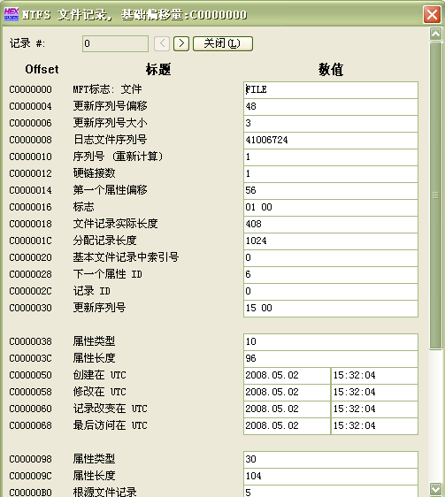
主控文件表(MFT) MFT头

Slide 15
元数据文件
序号 元数据文件 功能
0 $MFT 主控文件本身
1 $MFTMirr 主控文件部分镜像
2 $LogFile 日志文件
3 $Volume 卷文件
4 $AttrDef 属性定义列表文件
5 $Root 根目录
6 $Bitmap 位图文件，记录卷中簇的分配情况
7 $Boot 引导文件，记录用于系统引导的数据情况
8 $BadClus 卷的坏簇列表文件
9 $Quota(NTFS4) 早期NT系统中为磁盘配额文件
10 $Secure 安全文件
11 $UpCase 大小写字符转换文件

Slide 16
元数据文件
序号 元数据文件 功能
11 $Extended metadata directory 扩展元数据目录
12 $Extend\$Reparse 重点解析文件
13 $Extend\ $UsnJrnl 加密日志文件
14 $Extend\ Quota 配额管理文件
15 $Extend\ ObjID 对象ID文件
16- 23 为以后扩展保留
23 以上 用户文件和目录
$Bitmap列出了卷上LCN的使用情况。他的数据运行是由一系列的位构成，每一个位代表了一个LCN,低位代表前面的簇，高位代表后面的簇。
数据运行的第0位代表了卷中0号簇的使用情况。。。。
当该位为1时候表示对应的簇已经分配给文件使用了

Slide 17
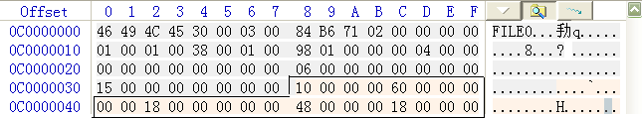
主控文件表(MFT) 属性结构
(NTFS ATTRIBUTE RECORD )
虽然我们看到了MFT头结构，但是从MFT头中并不能看见一些文件相关属性，比如文件名，文件大小，文件长度，是否文件夹等相关属性，那么从哪儿才能找到呢？我们可以发现MFT_File_Record中有一个字段DOffsetFirstAttr(第一个属性记录偏移)，这就是说相关文件属性都记录在属性结构中。
属性类型

Slide 18
主控文件表(MFT) 属性类型
(NTFS ATTRIBUTE TYPE )
下面给出常见属性类型描述
#define NTFS_ATTRIBUTE_TYPE_STANDARD_INFORMATION 0x00000010 //标准信息
#define NTFS_ATTRIBUTE_TYPE_ATTRIBUTE_LIST 0x00000020 //属性列表
#define NTFS_ATTRIBUTE_TYPE_FILE_NAME 0x00000030 //文件名
#define NTFS_ATTRIBUTE_TYPE_VOLUME_VERSION 0x00000040 //卷版本信息(WINNT)
#define NTFS_ATTRIBUTE_TYPE_OBJECT_ID 0x00000040 //对象ID（Win2000/XP)

Slide 19
主控文件表(MFT) 属性类型
(NTFS ATTRIBUTE TYPE )
#define NTFS_ATTRIBUTE_TYPE_SECURITY_DESCRIPTOR 0x00000050 //安全描述符
#define NTFS_ATTRIBUTE_TYPE_VOLUME_NAME 0x00000060 //卷名称
#define NTFS_ATTRIBUTE_TYPE_VOLUME_INFORMATION 0x00000070 //卷信息
#define NTFS_ATTRIBUTE_TYPE_DATA 0x00000080 //数据

Slide 20
主控文件表(MFT) 属性类型
(NTFS ATTRIBUTE TYPE )
#define NTFS_ATTRIBUTE_TYPE_INDEX_ROOT 0x00000090 //索引根目录
#define NTFS_ATTRIBUTE_TYPE_INDEX_ALLOCATION 0x000000A0 //索引分配缓冲区
#define NTFS_ATTRIBUTE_TYPE_BITMAP 0x000000B0 //位图
#define NTFS_ATTRIBUTE_TYPE_SYMBOLIC_LINK 0x000000C0 //符号连接(WINNT)
#define NTFS_ATTRIBUTE_TYPE_REPARSE_POINT 0x000000C0 //重解析点(WIN2000/XP)

Slide 21
主控文件表(MFT) 属性类型
(NTFS ATTRIBUTE TYPE )
#define NTFS_ATTRIBUTE_TYPE_EA 0x000000E0 //附加属性
#define NTFS_ATTRIBUTE_TYPE_PROPERTY_SET 0x000000F0 //属性集(WIN2000/XP)
#define NTFS_ATTRIBUTE_TYPE_LOGGED_UTILITY_STREAM 0x00000100 //事务日志
#define NTFS_ATTRIBUTE_TYPE_FIRST_USER 0x00001000 //用户自定义属性起始值
#define NTFS_ATTRIBUTE_TYPE_END 0xFFFFFFFF //表明属性结束

Slide 22
主控文件表(MFT) 标准属性头信息
MFT记录中的每个属性都有一个属性头，包含了一些该属性的重要信息，如属性类型，属性大小，名字，以及是否为常驻属性（所谓常驻属性就是所有信息直接存放在MFT中的属性）.
属性头的结构依赖2个因素，一个是属性头是否有属性名，一个是是否常驻。
偏移 描述
08H 是否常驻属性 (0表示常驻)
09H 属性名长度 (0表示没有属性名)
1。常驻,没有属性名称。 （10H,60H类型）
2。常驻,有属性名称。 （90H,B0H类型）
3。非常驻,没有属性名称。（20H,80H类型）
4。非常驻,有属性名称。 （80H,A0H类型）

Slide 23
主控文件表(MFT) 标准属性头信息
偏移 描述
00H 属性类型
04H 属性长度(含属性头)
08H 是否常驻属性 (0表示常驻)
09H 属性名长度 (0表示没有属性名)
0AH 该属性开始的偏移
0CH 0001H表示属性是压缩
4000H表示属性是加密了的
8000H表示属性是是稀疏的
OEH 属性ID
10H 属性长度(不包含属性头)
14H 该属性开始的偏移
16H 索引标志
18H 该属性的内容

Slide 24
主控文件表(MFT) 0X30属性类型
0x30属性文件名属性,用于存储文件名。它最少68B，最大578B,可容纳255个Unicode字符的文件名的长度，数据描述如下：
偏移 大小 描述
~ ~ 标准属性头
00H 8 父目录的文件参考
08H 8 文件创建时间
10H 8 文件修改时间
18H 8 MFT修改时间
20H 8 文件分配大小
30H 8 文件实际大小
38H 4 标志
目录，压缩，隐藏等
40H 1 文件名长度

Slide 25
主控文件表(MFT) 0X30属性类型
偏移 大小 描述
41H 1 文件名命名空间
42H 2L Unicode文件名
NTFS通过创建多个文件名属性的方式实现了硬链接,每个文件名属性都有它自己的详细资料和父目录，当一个硬链接删除时，就从MFT记录中删除掉这个文件名，当最后一个链接也删除时候，文件真正删除了。
Unicode文件名 含义
0 POSIX 大小写敏感
1 Win32 Posix子集(除“*/:<>?\|)
2 DOS Win32子集(除空格) 1-8.1-3
3 Win32&Dos 表示Win32和DOS文件名一样

Slide 26
主控文件表(MFT) 0X80属性类型
NTFS_ATTRIBUTE_TYPE_DATA (0x80) //数据属性
偏移 大小 含义
0x10 8 开始簇号
0x18 8 结束簇号
0x20 2 数据运行信息的偏移地址(属性头的长度)
0x22 2 压缩单位大小（如果为0表示未压缩)
0x24 4 无意义
0x28 8 属性分配的大小
0x30 8 属性真实大小
0x38 8 最初属性大小(总和0x30一样)
0x40 2N 属性名
数据运行列表信息?

Slide 27

主控文件表(MFT) 数据运行列表
数据运行列表信息 32 28 07 00 00 0c 00 00 B0 ….
3 2 (28 07) (00 00 0C) 00
Len = 2
连续簇个数
= 0 结束
24位有符号数 8*3
Len = 3 开始簇号
(786432…..788263) 1832个簇

Slide 28
主控文件表(MFT) 0X90属性类型
0X90属性，即$INDEX_ROOT,索引根属性，该属性是实现 NTFS的B+树索引的根节点，是常驻属性。该属性没有长度限制。结构如下:
标准属性头
索引根
索引头
索引项
索引项
索引项
…

Slide 29
主控文件表(MFT) 0X90属性类型
索引根描述
00H 4 属性类型
04H 4 校对规则
08H 4 索引项分配大小(字节数)
0CH 1 每索引记录的簇数
0DH 3 无意义

Slide 30
主控文件表(MFT) 0X90属性类型
索引头描述
00H 4 第一个索引项偏移
04H 4 索引项总大小
08H 4 索引项分配大小
0CH 1 标志
0x00 = 小索引
0x01 = 大索引
0DH 3 无意义

Slide 31
主控文件表(MFT) 0X90属性类型
索引项
00H 8 MFT编号
08H 2 索引项大小
0AH 2 索引标志
0CH 2 1表示这个索引项包含一 个子节点
2表示这是最后一个项
0EH 2 无意义
10H 8 父目录MFT编号

Slide 32
主控文件表(MFT) 0X90属性类型
索引项
18H 8 文件建立时间
20H 8 最后修改时间
28H 8 文件记录最后修改时间30H 8 最后存取时间
38H 8 分配的文件大小
40H 8 真实文件大小
48H 8 文件标志
最高4位为1 = 目录
最高4位为0 = 文件
50H 1 文件名长度
51H 1 文件名命名空间
52H 2F 文件名

Slide 33
主控文件表(MFT) 0X90属性类型
定义索引项结构
typedef struct NTFS_INDX_ITEM{
struct NTFS_INDX_HEADER* next;
DWORD MFRThis; //MFT Reference of the file
DWORD Sizeofindex; //Size of this index entry
DWORD Offsetfilename; //Offset to the filename
DWORD IndexFlags; //Index Flags
DWORD MFRParent; //MFT File Reference of the parent
DWORD DLowcreatime; //File creation time low
DWORD DHighcreatime; //File creation time High
DWORD DLowlastmoditime; //Last modification time;
DWORD DHighlastmoditime; //Last modification time;
DWORD DLowlastmoditimeFileRecord; //Last modification time for FILE record
DWORD DHighlastmoditimeFileRecord; //Last modification time for FILE record
DWORD DLowlastaccetime; //Last access time
DWORD DHighlastaccetime; //Last access time
DWORD DAllocSizeFile; //Allocated size of file
__int64 DRealSizeFile; //Real size of file
DWORD DFileFlags; //File Flags
DWORD Dfilenamelen; //Length of filename
DWORD Dfilenamespace ; //Filename namespace
WCHAR WFilename[256]; //Filename
bool BFolder;
};

Slide 34
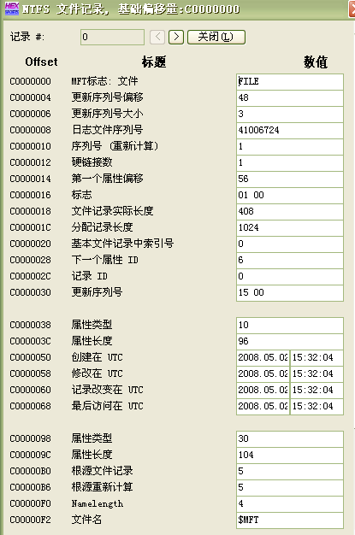
如何按名称找索引
1.得到根目录File Record Id号

Slide 35
如何按名称找索引
2.寻找根目录下的所有子目录和文件
FId(根) =>MFT头，属性集合
找到 索引根目录(0x90)基属性
3.如果有(0x90)基本属性,得到索引标志 (0x1C 大或小?)
如果小文件索引链表，则读索引项，得到索引项集合,退出。
4.如果标志为大文件索引链表，找到索引分配缓冲区属性(0xA0) ，
读该属性的数据区域，得到存放地址，
按规则依次读取索引项集合。
5.按文件目录名称，逐级查找，直到找到MFT ID

Slide 36
主控文件表(MFT) 0XA0属性类型
0xA0属性 索引分配属性,存储着组成索引树的目录所有子节点的定位信息，总是非常驻属性。
偏移 大小 描述
~ ~ 标准属性头
0x00 … 数据运行列表

Slide 37
NTFS文件系统中文件的删除和可恢复原理
NTFS卷中删除一个文件，至少三个地方做了改变。
1。该文件MFT头偏移16H处一个字节，0表示被删除，1表示正常使用的文件，2表示是一个目录；
2。其父文件夹的Index_Root(90H)属性或Index_Allocation(A0属性) ；
3 。位图($Bitmap)元数据文件把该文件占用的簇对应位置置0，好给其他文件腾出空间；

Slide 38
NTFS文件系统中文件的删除和可恢复原理
MFT没有被清空，有少许变化。
MFT被清空可能性也不是没有，极端情况下，系统分配个MFT的空间不够用了，系统在删除文件的同时也会MFT清除，并且用其他文件MFT覆盖该文件的MFT(不讨论极端情况)。
80H属性中，两个信息非常重要文件在删除前的真实大小，和运行位置描述说明了文件在分区数据区的地址.

Slide 39
NTFS文件系统中恢复误删除文件
思路
1.根据用户提供恢复文件所在的分区和文件名，判断是否是NTFS卷。
2.根据BPB参数找到MFT的起始位置。
3.将MFT读入内存，根据文件名进行查找。
4.如果在30H属性中找到，判断MFT头该文件是否已经被删除。
5.根据MFT的非常驻80H属性中的运行描述表，或者常驻80H属性中的将要恢复的文件读入内存，重新建立一个文件，
达到恢复的目的。

